Slide 1

Gdyński dialog z seniorami – mechanizm refleksyjnego kształtowania przestrzeni miasta, w odpowiedzi na potrzeby osób starszych
„Samorząd Przyjazny Seniorom 2013 – Przyjazna Przestrzeń Publiczna”

Slide 2
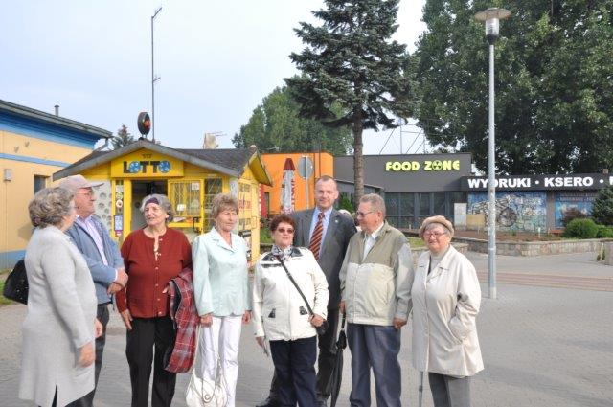

IDEA
Kształtowanie przestrzeni miasta i dokonywanie zmian tej przestrzeni w taki sposób, aby była ona jak najbardziej przyjazna seniorom:
  odpowiadanie na potrzeby osób starszych
  budowanie aktywności gdyńskich seniorów
  konsultacje społeczne
  partycypacyjny proces

Slide 3
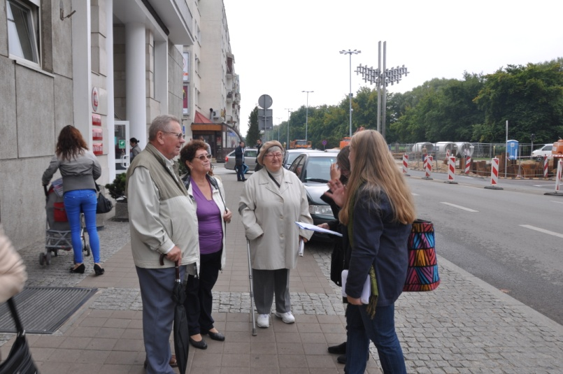
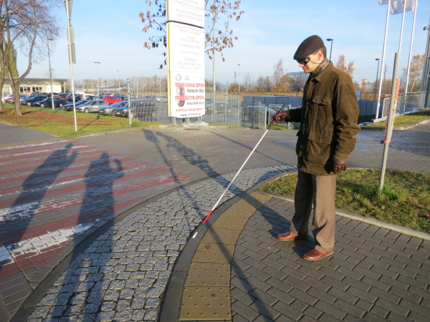
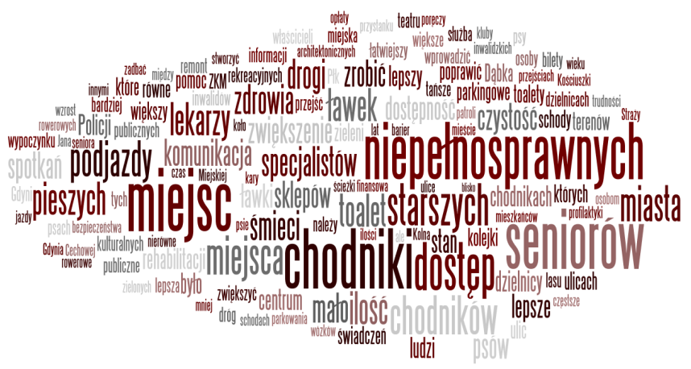
DZIAŁANIA
Spacery badawcze z seniorami
Spacery badawcze z osobami z niepełnosprawnością
Panel obywatelski z udziałem osób starszych

Slide 4
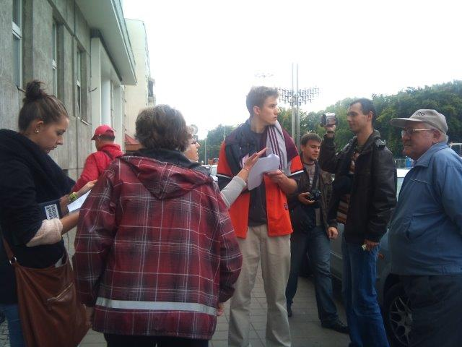

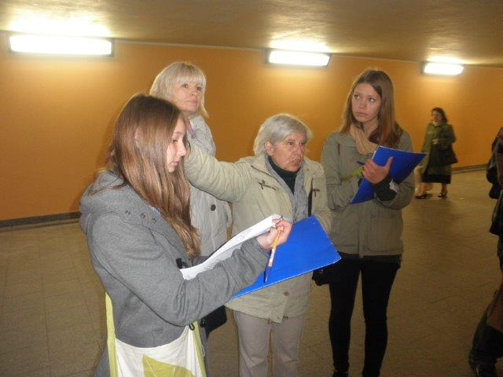
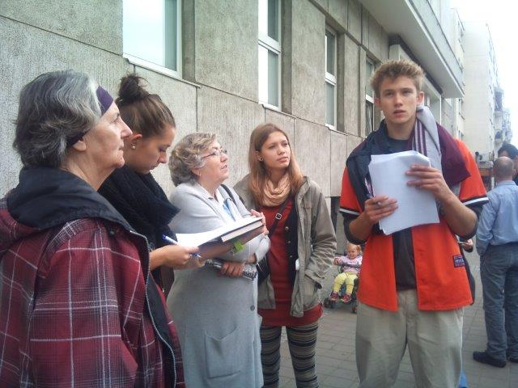
SPACERY BADAWCZE Z SENIORAMI
Wrzesień – Grudzień 2012 r. Dzielnica Gdynia Centrum
spacery z Seniorami na trasie Dworzec SKM – Urząd Miasta (3 alternatywne trasy)
weryfikacja dostępności przestrzeni
katalog przedsięwzięć do realizacji – poprawa bezpieczeństwa i wygody mieszkańców.

Slide 5
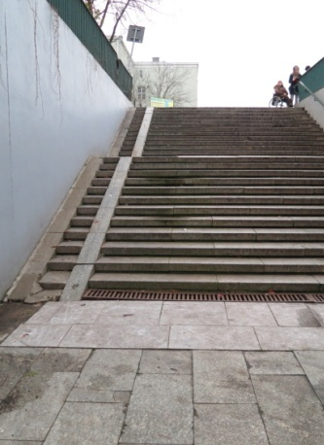
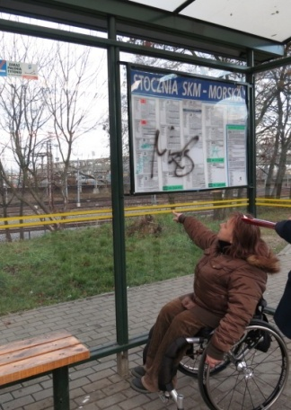
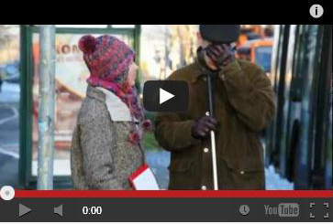
SPACERY BADAWCZE Z OSOBAMI Z NIEPEŁNOSPRAWNoŚCIĄ
Gdynia, dzielnica Grabówek, wrzesień – grudzień 2012 r.
Gdynia, dzielnice Leszczynki i Chylonia, czerwiec – listopad 2013r
diagnoza przestrzeni miejskiej pod kątem potrzeb osób z niepełnosprawnością poprzez zweryfikowanie dostępności kolejnych dzielnic Gdyni dla osób z trudnościami w poruszaniu się, w tym osób z niepełnosprawnością, osób starszych czy rodziców z wózkami.

Slide 6
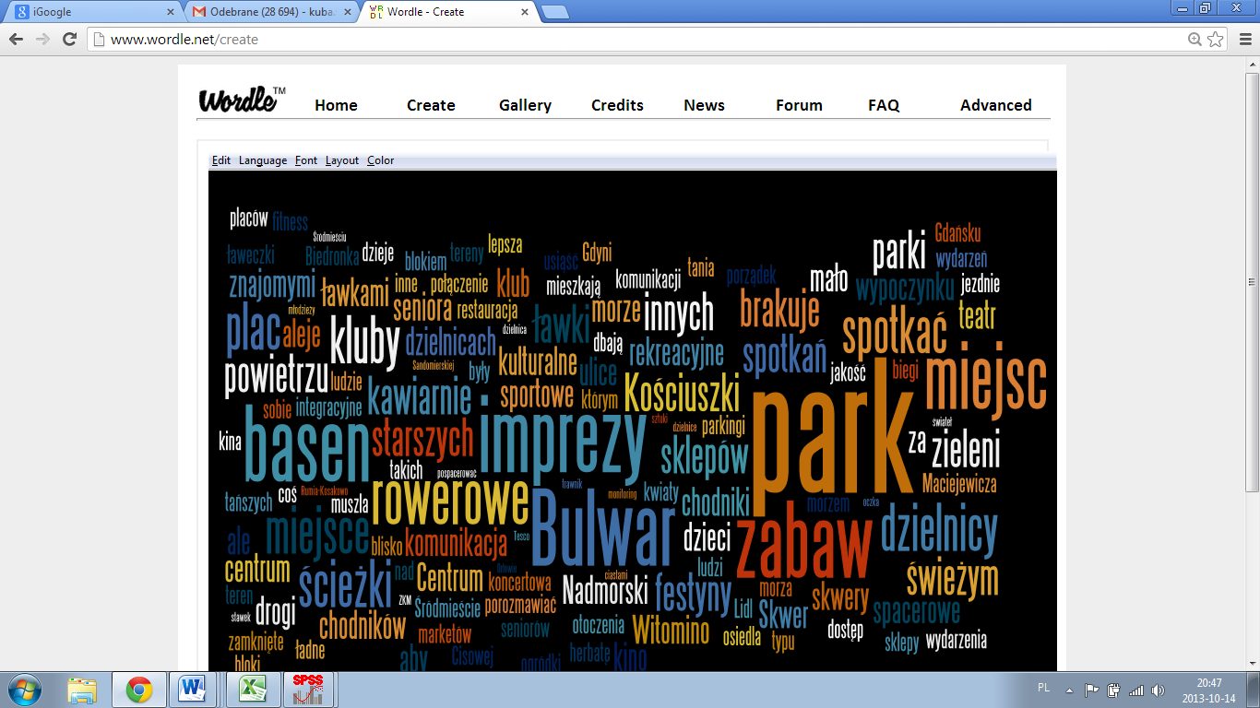
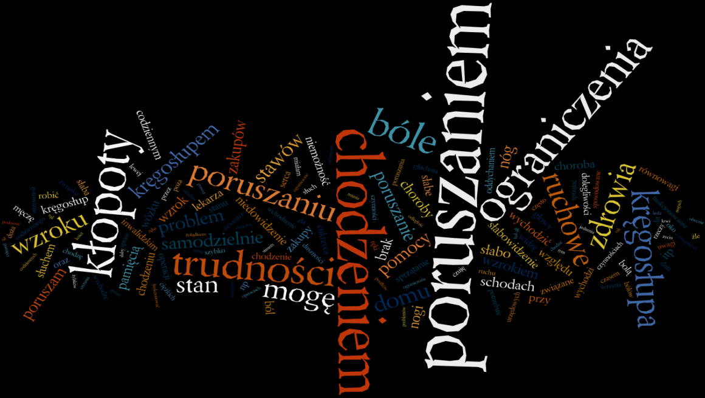
Panel obywatelski z udziałem osób starszych
Gdynia, pierwsza edycja styczeń - czerwiec 2013 r.
zdobycie wiedzy na temat oceny i opinii mieszkańców Gdyni powyżej 55 roku życia dotyczących usług publicznych świadczonych przez miasto, w tym także ocena przestrzeni publicznej całego miasta jak i poszczególnych dzielnic.

Slide 7
NAJWAŻNIEJSZE EFEKTY REALIZOWANYCH DZIAŁAŃ
stworzenie na potrzeby miasta unikatowej, interaktywnej mapy, na którą nanoszone są wszystkie wyniki uzyskane podczas spacerów badawczych (informacje odpowiednio skatalogowane, wyróżnione miejsca, wymagające interwencji oraz opis charakteru interwencji) – do mapy bezpośredni dostęp mają min. przedstawiciele instytucji, bezpośrednio wpływających na kształtowanie przestrzeni w mieście (zwłaszcza Wydział Inwestycji, Administracje Budynków Komunalnych, Zarząd Dróg i Zieleni).
skatalogowanie dobrych praktyk w projektowaniu przestrzeni miejskich uważanych przez seniorów za przyjazne oraz wprowadzanie ich na stałe jako uzupełnienie do obowiązującego kanonu projektowania uniwersalnego (przyjętego Zarządzeniem Prezydenta Gdyni)
zaprojektowanie procesu dokonania zmian w przestrzeni w oparciu o raport z badań panelowych, którego składową częścią stały się między innymi wskazywane przez seniorów najbezpieczniejsze i najniebezpieczniejsze z ich perspektywy miejsca Gdyni – z analizą tego, jakie elementy przestrzeni wpływają na to, że seniorzy (nie) czują się w niej komfortowo. Raport będzie podstawą do wprowadzenia konkretnych zmian w przestrzeni – zarówno na poziomie dzielnic jak i całego miasta

Slide 8
Michał Guć – Wiceprezydent Gdyni
Al. Marszałka Piłsudskiego 52/54
81-382 Gdynia tel. 58 66 88 014 fax. 58 62 08 226 e-mail: m.guc@gdynia.pl

